Slide 1
C１．多様な人達と共に 生きる

Slide 2
地域に暮らす
多様な住民の理解

Slide 3
あなたの隣人は
どんな人ですか？
3
Notes:
【補足説明】
参加者に近隣住民を思い浮かべてもらう

Slide 4
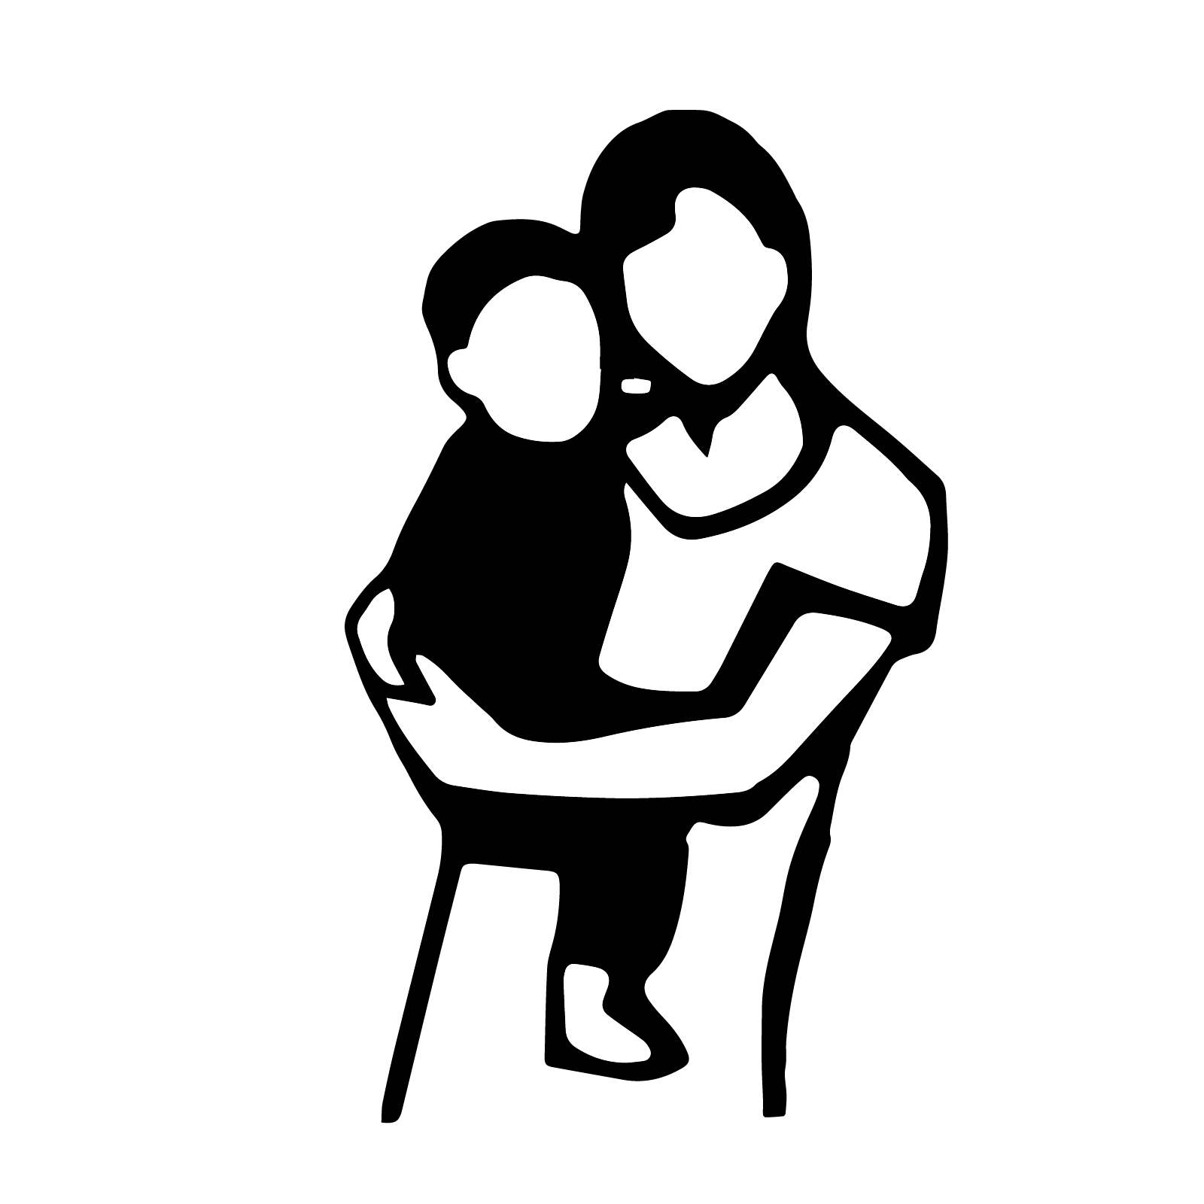
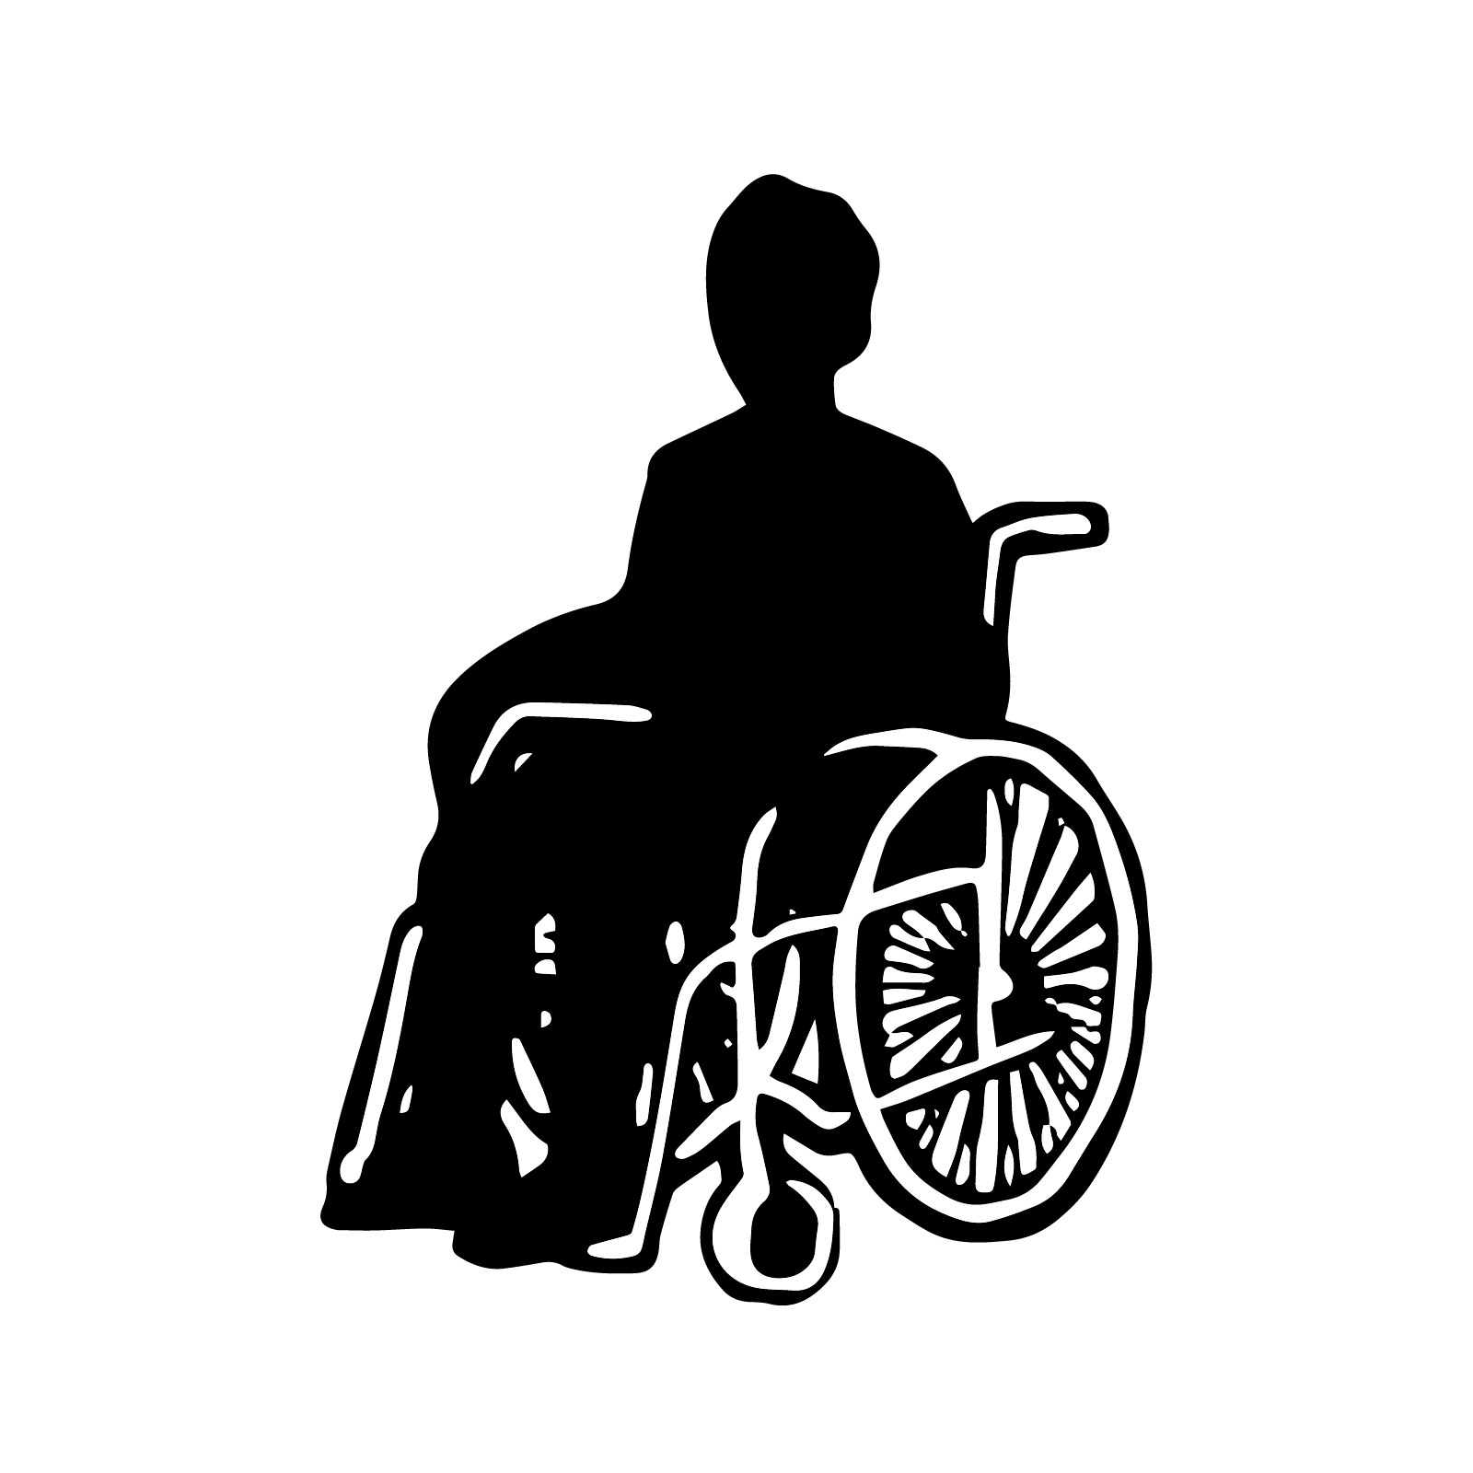
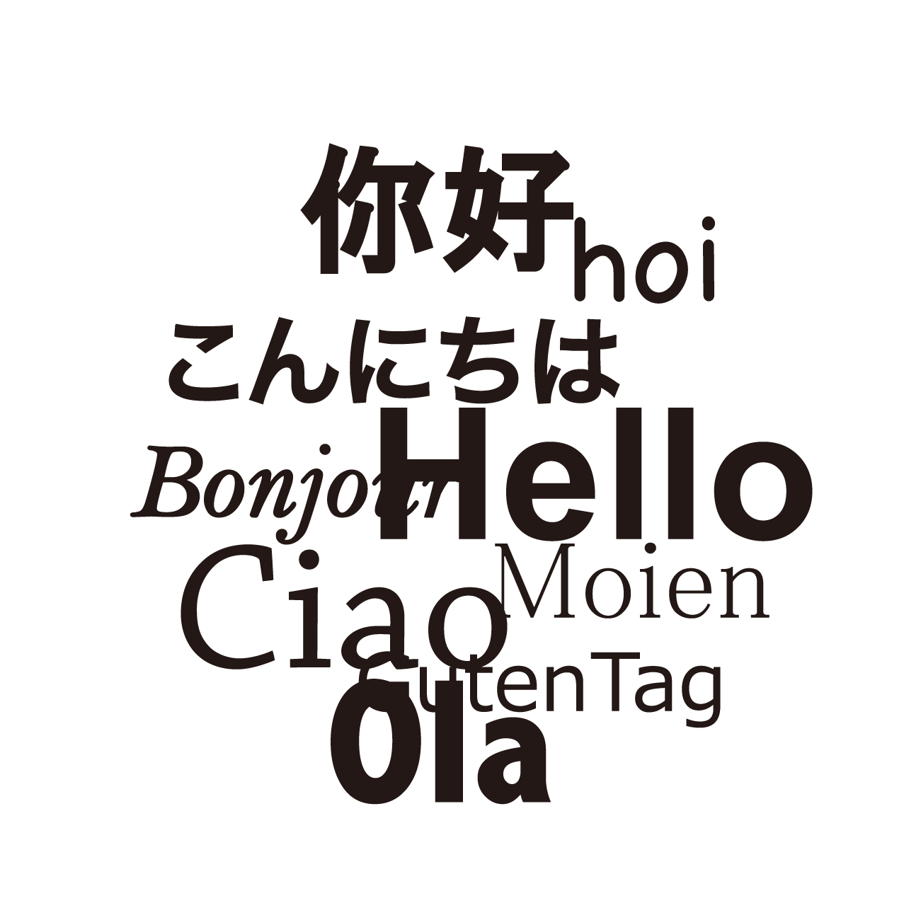
地域の多様な人たち
地域にはいろいろな人が暮らしてる
例えば、障害者、高齢者、外国人、ひとり親家庭など、 身体状況、家族状況などが違う
どの人も「地域の一員」。ともに支え合える関係が大切
Notes:
【補足説明】
参加者数名を当ててどんな方がいたか共有してもらい、地域に多様な方がいる事を改めて実感してもらう

Slide 5
災害時の困りごと 障害者
聞こえにくい・伝わりにくい
・ 避難情報が聞こえない（聴覚障害）
・ 早口や漢字の多い案内がわからない（知的・発達障害 など）
移動しづらい・避難しにくい
・ 車いすで段差が越えられない（肢体不自由）
・ 人の多い場所でパニックになる（発達障害）
周囲の理解がなく、不安になる
・ 「困っていそうに見えない」と誤解される（見えにくい障害）
・ 避難所での生活が苦痛でも声を出しにくい
大事なのは「気づくこと」と、
「何かお手伝いしましょうか？」と声をかけること
5
対応方法と連携・協力先（例）
家族等と一緒に生活できるような安心できる環境が何より大切
本人が伝えたいことをゆっくりと聞き、「ゆっくり」「ていねいに」「くりかえし」など「わかりやすい言葉」で接する
できるだけ一人にしないように努める
パニックをおこす前に騒がしい場所から静養室などの落ち着ける 場所で対応する
医療機関などと連携し、薬等が入手できる支援体制を構築
Notes:
【補足説明】
災害時の障害者の困りごとを説明する
「外見からは障がいがあることが分からない方などは周囲の方々に援助や配慮が必要なことを知らせるためにヘルプマークをかばんなどに着けている場合もあります。」などヘルプマークについても触れるとよいでしょう。

Slide 6
災害時の困りごと 高齢者
移動がむずかしい
・ 足が悪く、避難所まで歩いて行けない
・ 階段や坂道が不安、時間がかかる
情報がわかりにくい
・ 小さな文字・早口の放送が聞き取れない
・ スマホやSNSに慣れていない
健康や薬の管理が心配
・ 持病の薬が切れる
・ トイレや食事など、避難所の生活がつらい
ひとりで不安
・ トイレや食事など、避難所の生活がつらい
・ 認知症で状況がわからず混乱することも
「大丈夫ですか？」のひと言が、安心につながる
6
Notes:
【補足説明】
災害時の高齢者の困りごとを説明する

Slide 7
災害時の困りごと 外国人
言葉がわからない
・ 避難情報が日本語だけで伝わる
・ 避難所での放送や掲示物が読めない・聞き取れない
ルールや文化がわからない
・ 避難所でのマナーや使い方が分からない
・ 食文化や宗教の違い（アレルギー、ハラール、ベジタリアンなど）
周囲に頼れる人がいない
・ 相談したくても誰に声をかければいいかわからない
・ 「誤解されるのでは」と声を上げにくい
「言葉が通じない不安」を、やさしい声かけで気持ちをやわらげる
7
Notes:
【補足説明】
災害時の外国人の困りごとを説明する
ルールなどは暗黙の了解とするのではなく、小学生でも理解できるような簡単な日本語やピクトグラムなどを使用して掲示したり説明するなどの配慮が必要です。

Slide 8
災害時の困りごと ひとり親家庭
子どもを連れての避難が大変
・ 小さな子どもを抱えながら荷物も運ぶのは困難
・ 子どもが不安で泣き出す、落ち着かせるのに精一杯
ひとりで判断・対応しなければならない
・ 避難のタイミングや持ち出し品の準備をすべて一人で対応
・ 不安や混乱があっても相談できる人が近くにいない
経済的な余裕がなく備えが難しい
・ 備蓄品や防災グッズをそろえるのが負担
・ 仕事を休めず、避難や子どものケアが両立できない
「ひとり」の不安を、地域のつながりで支え合う
8
Notes:
【補足説明】
災害時のひとり親家庭の困りごとを説明する

Slide 9
違いに気づき、想像することが支えあいの第一歩
次は、「私に何ができるかな？」という視点で、
一緒に考えていきましょう
9
Notes:
【補足説明】
地域には自分とは異なる立場の人がいること、その人たちがどんな場面で困る可能性があるのか、少しでもイメージできたなら、それが“支えあい”の出発点です。
私たちの地域には、見た目や言葉、体の機能、暮らしの形など、さまざまな違いを持つ人たちが一緒に暮らしています。
こうした多様な人たちが、災害時にも取り残されることなく、安心して助け合える地域にしていくためには、まず「知ること」「気づくこと」が第一歩です。

Slide 10
隣保協同の精神 ー支え合いの文化（共助）ー

Slide 11
災害のときこそ、
人権が守られにくくなる
だからこそ、
「おたがいさま」の気持ち
－隣保協同の精神が大切－
11

Slide 12
人権とは
人権とは？
「すべての人が、人間らしく生きるための当たり前の権利」
国籍、性別、障害の有無、年齢などに関係なく、誰もが持って いるもの
災害のときには、人権が見えにくくなることがある
避難所に
女性専用スペースが
なかったら？
それは「配慮不足」であって、
悪意がなくても
「人権が守られていない」
ことにつながる
外国人の方が、 放送が聞き取れずに困っていたら？
「あたり前の安心」が守られなくなるのが災害時
だからこそ、人権の意識が大切
Notes:
【補足説明】
人権とは何かを説明する
災害時に人権が軽視されがちな例とは「プライバシーがない避難所」や「特定の国籍・障がいなどを理由に配慮されない状況」などがあります。

Slide 13
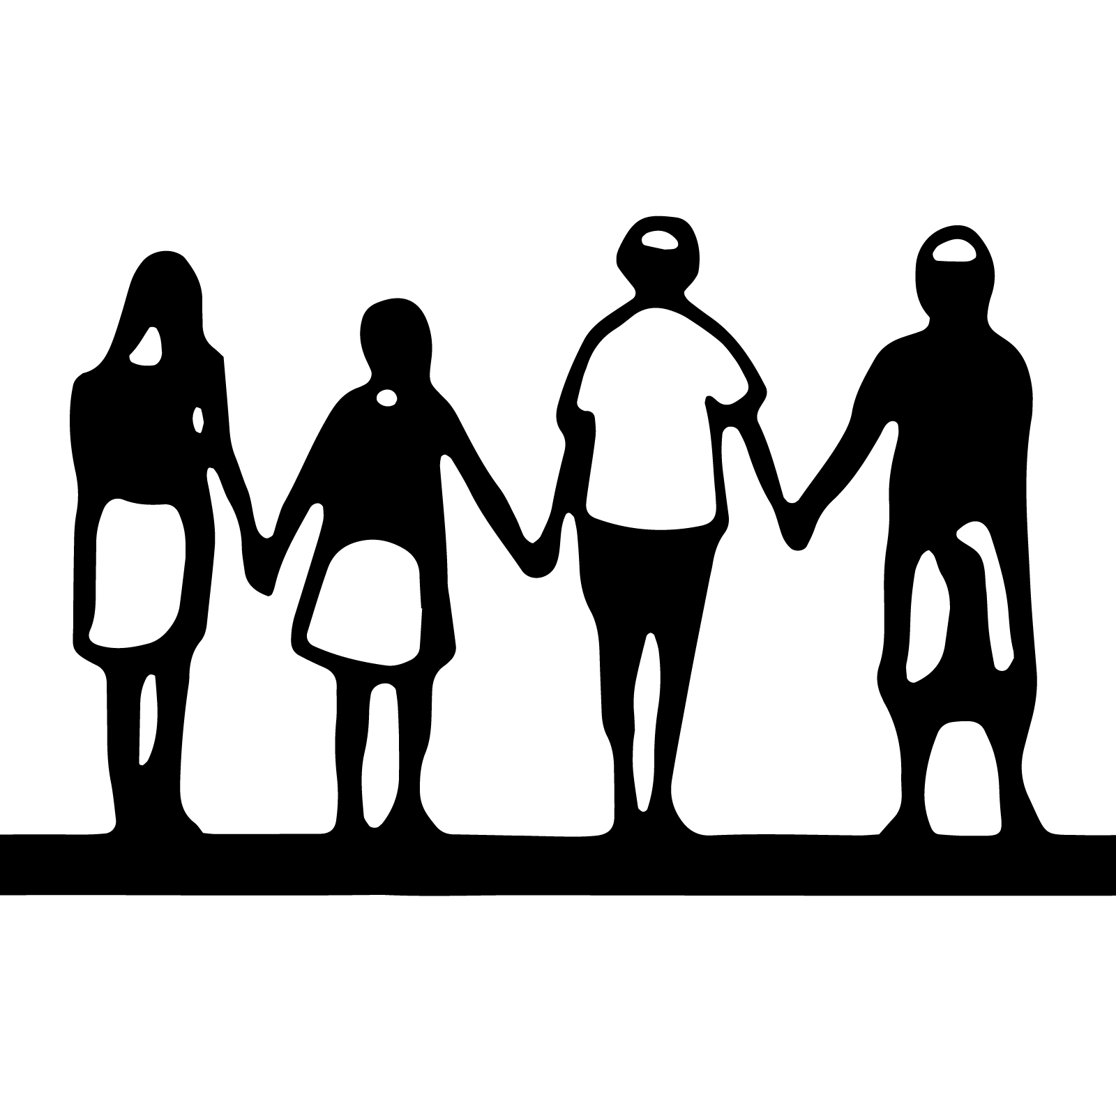
隣保協同とは
「隣保協同（りんぽきょうどう）」とは？
昔からの地域の支えあいの精神→「困ったときはおたがいさま」
立場や違いをこえて、地域の人同士が協力し合うこと
違いを認め合い、支え合える
支えあいの文化「隣保協同」が、いのちを守る力になる
http://gdrr.org/%E7%81%BD%E5%AE%B3%E3%81%A8%E3%82%B7%E3%82%99%E3%82%A7%E3%83%B3%E3%82%BF%E3%82%99%E3%83%BC/%E7%81%BD%E5%AE%B3%E6%99%82%E3%81%AE%E8%A6%81%E6%8F%B4%E8%AD%B7%E8%80%85%E6%94%AF%E6%8F%B4/
Notes:
【補足説明】
隣保協同とは何か説明する
隣保協同とは、もともと日本にある地域の知恵です。
“顔が見える関係”をつくっておくことで、いざというときに声をかけあえるようになります。
行政の支援が届くまでに時間がかかる災害時には、特にこの精神が活きてきます。

Slide 14
人を思う気持ちが、
人権を守り、
支えあいの地域をつくる
14
Notes:
【補足説明】
災害のとき、誰もが不安になります。
でも、その不安の中でも「誰かのことを思う気持ち」が、私たちをつなげてくれます。
人権とは、“特別な人のためのもの”ではなく、“すべての人が安心して暮らすための土台”です。
そして「隣保協同」は、昔から私たちの地域にあった、“困ったときはおたがいさま”の心です。
一人ひとりの小さな思いやりが、大きな支えあいにつながります。
いざというとき、地域の中で「あなたがいてよかった」と思える関係を、今日から少しずつ育てていきましょう。

Slide 15
「地域の○○さんを
助けるには？」

Slide 16
グループ内で検討
次にあげる○○さんについて
地域でできることを
話し合いましょう
Notes:
【補足説明】
次にあげる3つの例についてグループで話し合いをしてもらう。

Slide 17
人物設定シート （① リンさん）
名前：リンさん（30代・女性）
家族構成：小学生の子どもと2人暮らし
プロフィール
外国出身 日本で暮らして5年ほど
日本語の読み書きはある程度できるが、話すのは少し苦手
聴覚障害があり、補聴器を使っているが、周囲の音や放送は 聞き取りにくい
子どもは日本語が話せるが、災害時には不安で泣いてしまうことが多い
災害時の状況
夜間の地震で自宅が停電。避難所に移動したが、何がどうなっているのかわからない
音声放送は聞こえないし、掲示物も難しい漢字が多くてわかりにくい
誰にも話しかけられず、支援も受けられずに困っている
「リンさんが安心して避難生活を送るために、 地域でどんなことができるか？」を考えてみましょう

Slide 18
人物設定シート （② 佐藤さん）
名前：佐藤さん（78歳・男性）
家族構成：一人暮らし（娘は遠方に在住）
プロフィール
長年この地域で暮らしている
足腰が弱く、外出には杖が必要
近所とのつながりは少なく、見守り支援も受けていない
持病があり、毎日薬を飲んでいる
災害時の状況
夜間に大きな地震が発生。避難を促す放送があったが、避難所まで 歩いていく自信がなく自宅にとどまっている
その後、電気・水道が止まり、薬の在庫も尽きそうになっている
誰にも連絡できず、不安が強まっている
「佐藤さんが無事に避難し、安心して過ごせるように 地域でどんな支援ができるか？」を考えてみましょう

Slide 19
人物設定シート （③ 中村さん）
名前：中村さん（35歳・女性）
家族構成：4歳の娘と2人暮らし（ひとり親家庭）
プロフィール
フルタイムで働くシングルマザー
平日は忙しく、地域活動に参加する余裕は少ない
防災用品の準備はあまりできていない
子どもは元気だが、人が多いと不安になって泣いてしまうこともある
災害時の状況
保育園に子どもを迎えに行った直後に地震が発生
避難所に来たが、荷物がなく、子どもが落ち着かずに泣き続けている
周囲に迷惑をかけている気がして、気を使いすぎて疲れている
「中村さんと娘さんが安心して避難生活を送れるように、 地域でどんなことができるか？」を考えてみましょう

Slide 20
３つの気づき
① 見えにくい困りごとがある
・ 外からはわからない不安や困難を抱えている人がいる
・ 障害・子育て・言葉の壁・健康状態など、背景はさまざま
② 「ちょっとしたこと」 が大きな支えに
・ 声かけ、やさしい言葉、情報の伝え方の工夫
・ 一緒に行動するだけでも安心につながる
③ 「普段のつながり」 がいざという時に活きる
・ 顔の見える関係があれば、声をかけやすく、助けやすい
・ 災害時に「あなたがいてくれてよかった」と言える関係づくりを
「その人の立場に立って考えること」 が、支えあいの出発点
Notes:
【補足説明】
参加者数名から3つの例についてグループで話し合った内容を共有してもらう。
「その人の立場」に立って考え「気が付くこと」が多様性の理解につながります。

Slide 21
これからの地域づくりには
「多様性を理解し、尊重すること」が
不可欠
「誰もが安心して暮らせる地域社会」「そのために私たちにできること」 について、考えていきましょう
21

Slide 22
多様性を尊重した地域づくり
－ちがいを力に。支えあいの地域づくりへ－

Slide 23
「誰もが安心して過ごせる地域社会」 とは
いろんな人が、安心して暮らせる
国籍、年齢、障害、家族構成などに
関係なく、一人ひとりが
「ここにいていい」と感じられる地域
地域共生社会
助け合いが自然に生まれる
「困ってる？」と声をかけられる雰囲気
助ける側・助けられる側に分けない 「おたがいさま」の関係のある地域
違いを認め合い、支え合える
多様性を「理解」し、「配慮」し、「活かす」地域
防災だけでなく、 日常生活からつながりを育む地域
でも、実際には「違い」があるからこそ、 すれ違いや、誤解、偏見が起きてしまう。。。
Notes:
【補足説明】
誰もが安心して過ごせる地域社会について説明する。

Slide 24
誤解や偏見を防ぐには
① まず「聴く」「知る」姿勢を持つ
・ 自分の思い込みだけで判断しない
・ 相手の背景や立場を知ろうとする気持ちが大切
② 「違い＝悪いこと」ではないと知る
・ 見た目・言葉・行動が違っていても、それは「その人らしさ」
・ 多様性は地域の「個性」であり、「強み」
③ 日常のちょっとした言葉や態度を見直す
・ 無意識の一言が傷つけることも
・ 「自分だったらどう感じるか」を意識してみる
「知ろうとすること」 「違いを受け入れようとする姿勢」 が、 誤解や偏見をなくす一歩！
Notes:
【補足説明】
・誤解や偏見を防ぐための態度、心構えを説明する。

Slide 25
でも、それだけでは足りない
災害時には、行動が求められる
では、私たちは、どんなことから
始められるのでしょうか？

Slide 26
グループ内で検討
災害時に支え合える関係
になるために
「今、地域でできること」
について話し合いましょう
Notes:
【補足説明】
参加者数名からグループで話し合った内容を共有してもらう。

Slide 27
災害時の支えあいのために、今できること
① あいさつ・声かけを大切に
・ 顔の見える関係が、助け合いの土台になる
「困ったときに声をかけられる相手」がいる安心感
② 多様な人の立場を知っておく
・ 障害・言葉・家族構成など、それぞれに困りごとがある
普段から関心を持ち、想像力を育てることが大事
③ 災害時は「気づき」と「一言の声かけ」を
・ 「困っていませんか？」「なにか手伝いましょうか？」
小さな行動が大きな支援につながる
支えあいは、日常のつながりから始まる
Notes:
【補足説明】
災害時に突然関係性を築くことは難しいため、発災前から近隣の方々と顔が見える良い関係をつくりましょう。

Slide 28
１．多様な人達と共に生きる
① 普段の見守り・つながりをつくる
「あの人、最近見かけないな」に気づける関係をあいさつや声かけを大切に
② 多様な住民の声を聞く場をつくる
高齢者、障害のある人、子育て家庭、外国人などの声を聞く機会をつくる
意見を「聴いて、活かす」姿勢を持つ
③ 防災訓練を「誰でも参加できるもの」に
やさしい日本語での案内、車いすやベビーカーでも避難できるルート確認など
④ 困りごとに気づける仲間を増やす
今日の学びを他の住民に共有する
「困っている人がいたらどうする？」を考える場を持つ
⑤ 「助ける／助けられる」から「支え合い」へ
立場に関係なく、地域の「仲間」として関わる
「できることをできる人が、できるときにやる」が共助の基本
Notes:
【補足説明】
今日学んだことは、誰かのためだけでなく、あなた自身が“助けられる立場になるかもしれない”という視点でも大切なことです。
小さな行動が、大きなつながりを生みます。
地域で支え合いながら、誰もが安心して暮らせる社会を一緒につくっていきましょう。

